Slide 1

Trabajo de Fin de Máster de Análisis de Datos Masivos (MAD)
TFM: Estudios exploratorios sobre detección de fraude con tarjetas de crédito
Alumno: Jorge Lazo Rosado
Tutores: Prof. Isaac Lera Castro, Prof. Antoni Jaume Capó
Secretario Comisión: Prof. Victor Troster
Vocal comisión: Prof. Cristina Manresa
Septiembre 2023
Notes:
Estudios exploratorios sobre detección de fraude con tarjetas de crédito
Máster en Análisis de Datos Masivos (Universidad de las Islas Baleares)
Autor: Jorge Lazo Rosado. Sept. 2023

Slide 2
Introducción
Perfil Académico y Profesional
Licenciatura (UB: Facultad CCEE y EE, Rama: Investigación Comercial).
Programa Doctorado (UNED: Facultad CCEE y EE, Especialidad Economía financiera, contabilidad). DEA
Participante Programa MADM (UIB)
Analista Panel Detallistas, Investigación de mercados
Analista SAP (logística, contabilidad, business intelligence)
Identificación del problema a estudiar
Compras por Internet
Pagos por Internet
Problema: Aumento del fraude:
Pago en el punto de venta (POS)
Transacción de pago electrónica no presencial (CNP) con tarjetas extraviadas, robadas, copiadas
Impacto económico

Slide 3
Introducción
Motivación
Aportar más conocimiento sobre la aplicación de los métodos de aprendizaje automático (Machine Learning)
Implementación de técnicas de clasificación para la detectar y clasificar transacciones de pago (observaciones)
Evaluación de su eficiencia
Aplicaciones prácticas
Objetivos
Breve reseña de la problemática del fraude con tarjetas de crédito
Visión general sobre los métodos de clasificación
Modelos de predicción / clasificación
Ajustar dichos modelos a los datos de prueba con validación cruzada
Evaluar eficiencia mediante ratios y gráficos
Resultados y conclusiones

Slide 4
Antecedentes I
Bases de Datos
la mayoría de los datos disponibles sufren el problema de desequilibrio (imbalanced / unbalanced data) donde la proporción de una categoría es muy dominante sobre la otra. (Resampling)
Esto puede generar un sesgo en el análisis
Falta de disponibilidad de datos bancarios por protección de datos
Pérdida de variables originales por transformación en componentes principales.
Normalización. Ej. la edad
Validación Cruzada
Hold-out (CV cruzada aleatoria): dividir aleatoriamente el conjunto de datos de entrenamiento y el conjunto de datos de prueba. El resultado final se corresponde al promedio de los valores obtenidos para las diferentes divisiones
K-Fold (k-iteraciones): 1 conjunto test, k -1 resto por iteración. Finalmente se realiza el promedio de los resultados de cada iteración para obtener un único resultado
Leave-one-out. Para cada iteración tenemos una sola muestra para los datos de prueba y el resto conforma los datos de entrenamiento. Requiere un elevedao número de iteraciones

Slide 5
Antecedentes II
Matriz de Confusión
TP (true positive)
TN (true negative)
FP (false positive)
FN (false negative)
Real (actual) | Predicción
 | Negativo | Positivo
Ha dado negativo | TN (verdaderos negativos) | FP (falsos positivos)
Ha dado positivo | FN (falsos negativos) | TP (verdaderos positivos)

Slide 6
Antecedentes III
Ratios
Ratio de precisión (Accuracy) = T P + TN / (TP +TN +FP +FN)
Sensitivilidad (Recall) = (TPR) = TP / (TP + FN)
Especificidad (Especifity = TN / (TN + FP)
FPR: (False-Postive Rate) = 1 – Specificity
FPR: Matriz de confusión (False-Postive Rate)
Curva ROC (receiving operating characteristic)

Slide 7
Antecedentes IV
Algoritmos
Regresión Logística
K-Nearest Neighbors
Árboles de decisión
Bosques aleatorios

Slide 8


Antecedentes V
Regresión Logistica
La regresión logística sirve para predecir variables categóricas
La regresión logística asegura que nuestra estimación para p(X) se encuentra entre 0 y 1.
Para estimar los coeficientes utilizamos el estimador de máxima verosimilitud (MLE) y utilizamos el método de Newton-Raphson para encontrar los valores de ß que maximicen la función de máxima verosimilitud.
En el contraste de hipótesis, cuanto más pequeño es el p-valor, más significación tiene la variable
El modelo log predice una probabilidad (0 < p < 1). Pero fijamos un umbral de probabilidad a la hora de clasificar un suceso como 0 o 1.
K-Nearest Neighbors
Clasificar observaciones en grupos que compartan similitudes o características, tal que en base a esta clasificación podamos hacer predicciones.
Medida de similitud calculando distancias entre las observaciones en un espacio de características (m-dimensiones)
Distancia Euclidiana, Manhattan (abs)
Trade-off para valor k (número de vecinos)

Slide 9
Antecedentes VI
Árboles de decisión
Los árboles de decisión se pueden aplicar tanto para regresión como clasificación
Los árboles de clasificación sirven para predecir una respuesta cualitativa para clasificar una observación .
División binaria recursiva para “cultivar” un árbol de clasificación. Así se van subdividiendo los nodos en sub-nodos.
Un árbol de decisión consta de un nodo raíz, nodos interiores y nodos hoja (leaf) que están conectados por ramas (branches)
Entropía de Shannon: medida de la impureza de elementos en un conjunto de datos.
El valor de la entropía está función de la probabilidad de un resultado (con alta probabilidad → baja entropía y viceversa)
Método ID3
Calcular la entropía inicial (OE) en función de los valores de la variable categórica (outcome).
Calcular la entropía residual (RE) en función de las variables explicativas (descriptive feature)
Ganancia de información: medida de grado de información = OE – RE
Seleccionar la variable que da la máxima ganancia de información como criterio de decisión
Índice de Gini calcula la frecuencia de que una observación se clasifique incorrectamente cuando se selecciona al azar y sirve para elegir los cortes del árbol de decisión
Comprobar si el nodo hoja clasifica correctamente todos los datos. Entonces paramos en esa rama
Poda para reducir el tamaño del árbol, eliminando sub-conjuntos de datos irrelevantes y los reemplaza por nodo hoja para evitar sobreajuste
Bosques aleatorios
Los bosques aleatorios son conjuntos (ensembles) de árboles de clasificación y de árboles de regresión
Bagging (embolsado) para promediar los resultados del conjunto de árboles de clasificación
Toman en cuenta la decisión de la mayoría por voto
Es un algoritmo donde todas las variables del conjunto de datos son utilizadas óptimamente
La selección de variables es aleatoria, tal que las predicciones obtenidas a cada árbol se calculan en base a particiones locales

Slide 10
Implementación I
Metodología
Búsqueda y obtención de una base de datos (fuente secundaria)
Descargar la base de datos (Dataset)
Análisis preliminar
Depurar la muestra
Convertir variables categóricas
Elección de variables relevantes
Partición de la muestra
Análisis exploratorio
Algoritmos de clasificación
Modelos de predicción
Validación cruzada
Ratios de eficiencia
Matrices de confusión
Curvas ROC
Resultados
Conclusiones
Programación del código en Python

Slide 11
Implementación II
Tratamiento de Variables
Depuración de datos
Redenominación de variables
Conversión de variables categóricas
Selección de variables
Validación cruzada

Slide 12
Dataset
Tratamiento de Variables
Depuración de datos
Redenominación de variables
Conversión de variables categóricas
Selección de variables
Validación cruzada

Slide 13
Dataset
Tratamiento de Variables
Repositorio Kaggle: Credit Card Fraud Detection Dataset
Muestra
Variables:
Account Number: tipo numérico
CVV (Card Verification Value): tipo numérico
Customers age: tipo numérico (num)
Gender: tipo carácter (char)
Marital Status: tipo carácter (char)
Card color: tipo carácter (char)
Card type: tipo carácter (char)
Domain: Domestic, International: tipo carácter (char)
Amount: tipo numérico (num)
Average income expenditure: tipo numérico (num)
City: tipo carácter (char)
Outcome: tipo booleano
Categoría | Observaciones | Proporción
1 | 27370 | 73,78 %
0 | 9727 | 26,22%

Slide 14
Dataset
Depuración de datos
Registros incompletos 8851
Redenominación de variables
CustomerAge = Age
Gender = Gen
Marital Status = Status
CardColour = Color
CardType = Type
Domain = Area (local, international)
AverageIncomeExpendicture = AIE
Customer_City_Address = City

Slide 15
Dataset
Variables ficticias (dummy)
Gen_Female, Gen_Male
Status_Divorced, Status_Married, Status_Single, Status_Unknown
Color_Gold, Color_White
Type_MasterCard,Type_Verve, Type_Visa
Area_International, Area_Local
City_Abuja, City_Enugu, City_Ibadan, City_Kano, City_Lagos, City_Ota, City_Other,City_Port Harcourt

Slide 16
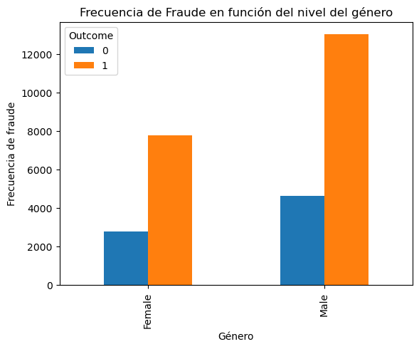
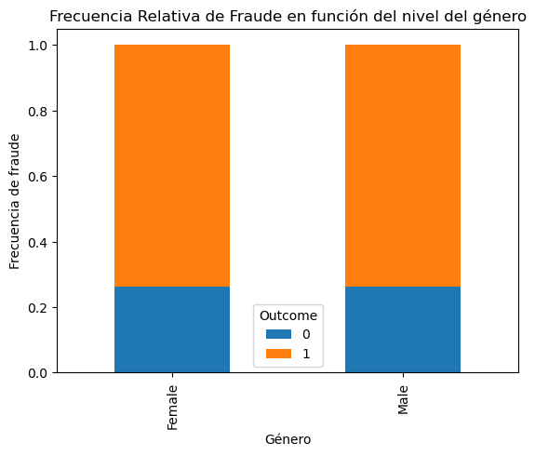
Análisis Exploratorio I

Slide 17
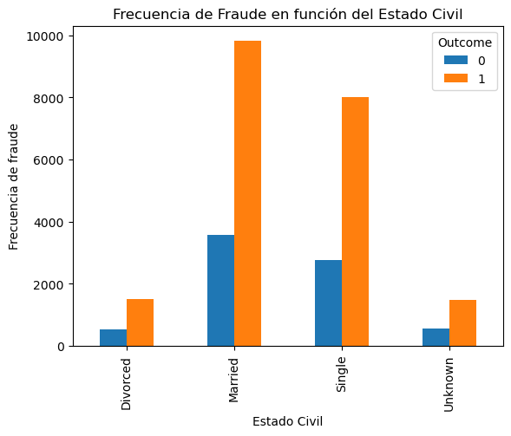
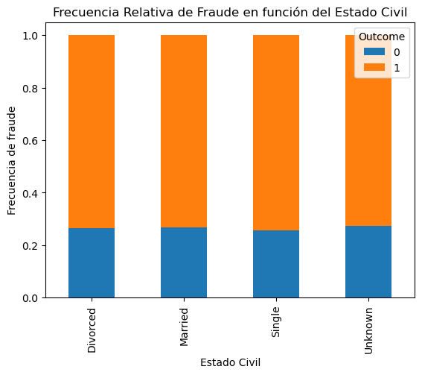
Análisis Exploratorio II

Slide 18
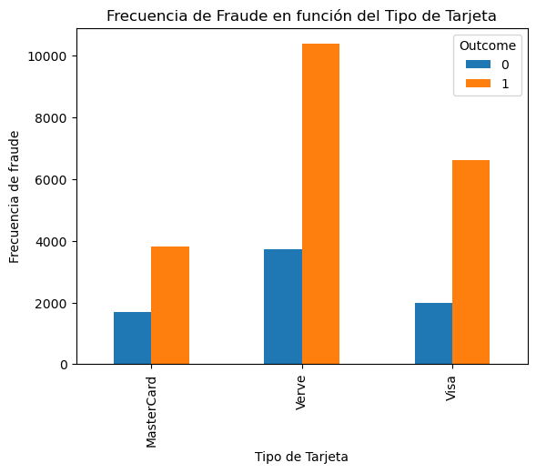
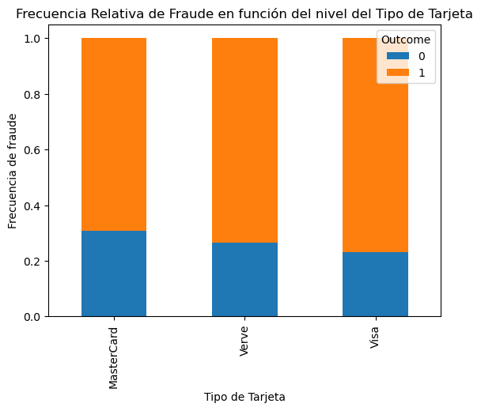
Análisis Exploratorio III

Slide 19
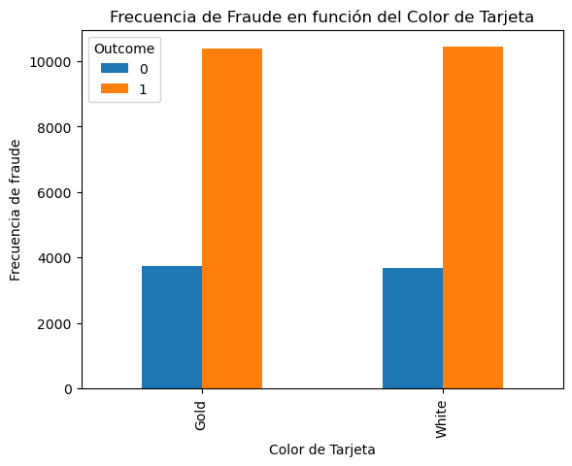
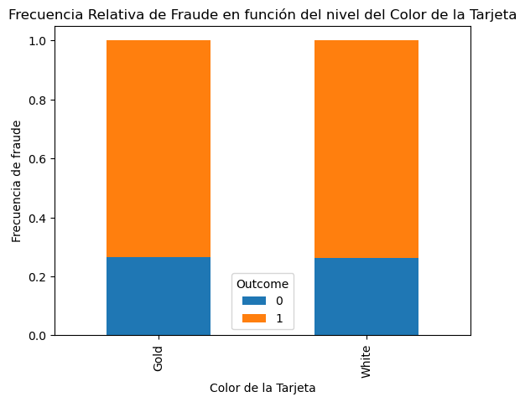
Análisis Exploratorio IV

Slide 20
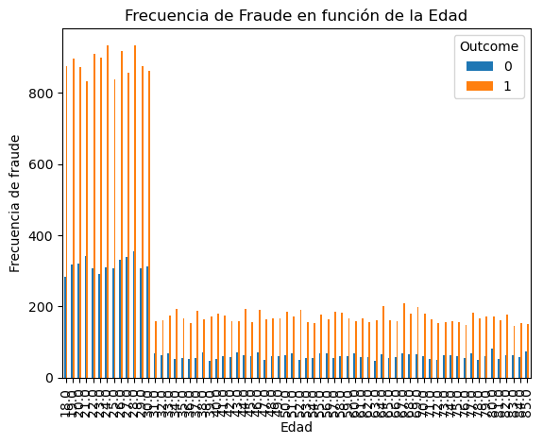
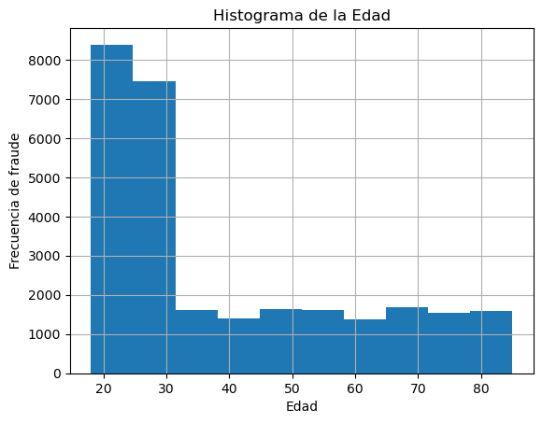
Análisis Exploratorio V

Slide 21
Validación
Selección de variables
Recursive Feature Elimination (ERE): Seleccionar variables más relevantes para la predecir la categoría objetivo
'Age','Amount','AIE','Gen_Female','Status_Divorced','Status_Unknown', 'Color_Gold', 'Color_White', 'Type_MasterCard', 'Type_Visa', 'Area_International'
Validación Cruzada
Método k-fold
K= 10
10-subconjuntos
10 iteraciones
Primero definimos una partición de la muestra en k partes, tal que cada una sea utilizada como conjunto de prueba en cada iteración.
Así todas las particiones serán utilizadas.
Mientras cada partición es utilizada como datos de prueba, las particiones restantes (k-1) serán utilizadas como datos de entrenamiento

Slide 22
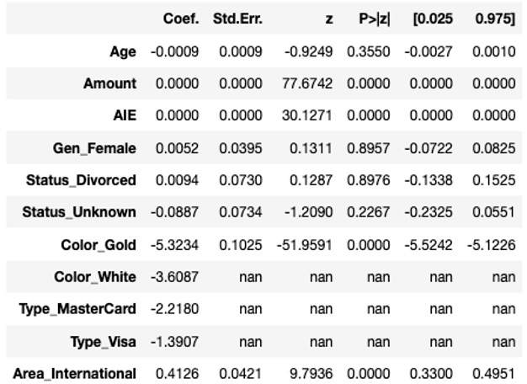
Regresión Logística I
Coeficientes
Los coeficientes de regresión indican los cambios en escala logarítmica por cada unidad de cambio de las variables
Si el Xi aumenta en una unidad, el logaritmo del cociente de probabilidades del fraude se incrementará en un valor o ratio
Variable | ß | e^ßXi, Xi = 1 | 1 + e^ßXi | Pi | Variation
amount | 5,60E-06 | 1,00 | 2,00 | 0,50 | 0,00%
ingreso prom | -5,5759E-06 | 1,00 | 2,00 | 0,50 | 0,00%
divorced | -5,55E-12 | 1,00 | 2,00 | 0,50 | 0,00%
visa | -8,40359E-12 | 1,00 | 2,00 | 0,50 | 0,00%
age | -3,15107E-09 | 1,00 | 2,00 | 0,50 | 0,00%
female | -2,93929E-11 | 1,00 | 2,00 | 0,50 | 0,00%
gold | -4,02E-11 | 1,00 | 2,00 | 0,50 | 0,00%
white | -3,88E-11 | 1,00 | 2,00 | 0,50 | 0,00%
master | -3,04E-11 | 1,00 | 2,00 | 0,50 | 0,00%
international | -4,01E-11 | 1,00 | 2,00 | 0,50 | 0,00%

Slide 23
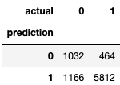
Regresión Logística II
Variables significativas
Amount
Ingreso promedio
Gold Card
Internacional
Variables no significativas
Gen Female
Status divorced
Ratio de precisión
Ratio de precisión = (TP + TN) / (TP +TN +FP + FN) = (5812 + 1032) / 8474 = 80,76%
Matriz de confusión

Slide 24
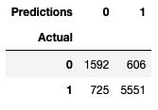
K_Nearest Neighbors
Método
Distancia euclidea
Variables relevantes
Amount
Ingreso promedio
Gold Card
Variables no relevantes
Gen Female
Status divorced
Ratio de precisión
Ratio de precisión = (TP + TN) / (TP +TN +FP + FN) = 84,29%
Matriz de confusión

Slide 25
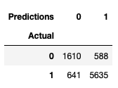
Árboles de decisión I
Método
ID3
Poda (prunning)
Fijamos número de particiones (k-folds) = 10
Profundidad máxima (max_depth) = 5.
Corte mínimo (min_samples_split) = 20.
Criterios relevantes
Amount = Importe
AIE = Ingreso promedio
Type Visa
Type Master Card
Ratio de precisión por profundidad
Score para i = 1 es de 0.795
Score para i = 2 es de 0.829
Score para i = 3 es de 0.858
Score para i = 4 es de 0.863 es el score máximo
Score para i = 5 es de 0.863 es el score máximo
Matriz de confusión
Ratio de precisión = (TP + TN) / (TP +TN +FP + FN) = 85,5%

Slide 26
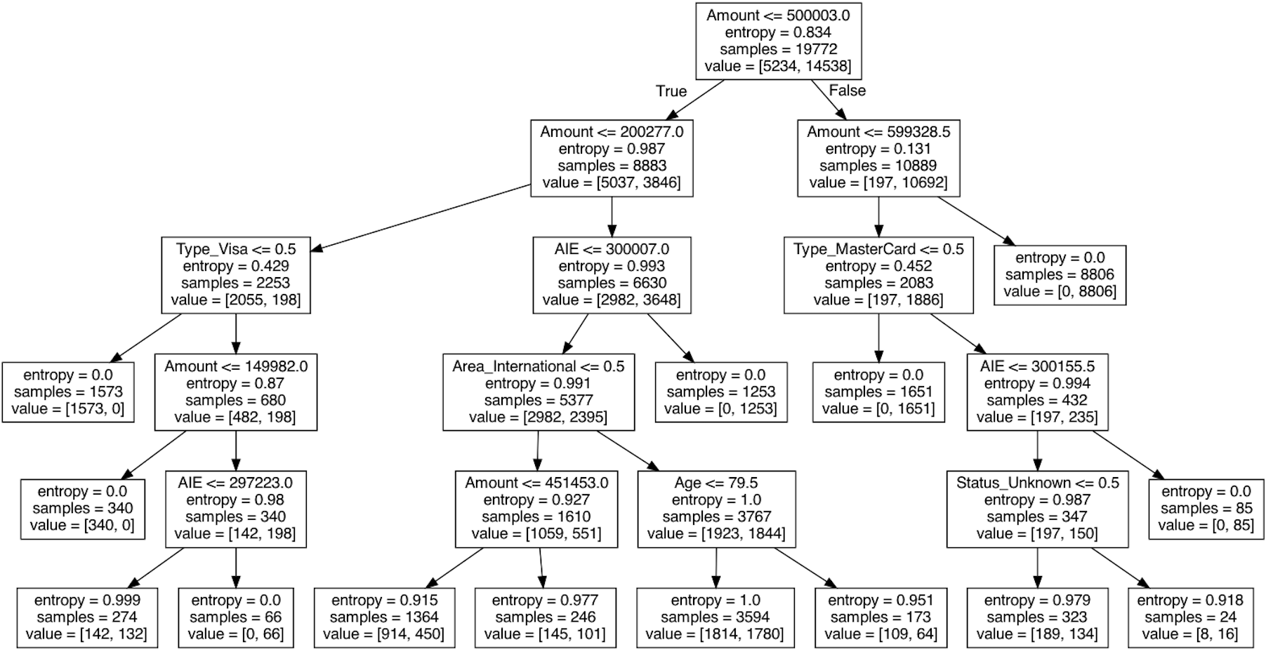
Árboles de decisión II

Slide 27
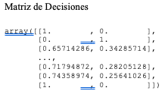
Bosques aleatorios I
Validación del modelo
número de árboles = 10, score = 0.855
número de árboles = 50, score = 0.856
número de árboles = 100, score = 0.855
número de árboles = 500, score = 0.857
número de árboles = 1000, score = 0.854
Grado de eficiencia con 5 niveles = 85,71%
Ratio de precisión = (TP + TN) / (TP +TN +FP + FN) = 100%
Método
Conjuntos (ensembles)
Bagging (bootstrap aggregating)
Matriz de Decisiones
Primer árbol: [1, 0] → 1 fraude
Segundo árbol: [0, 1] → no fraude
Tercer árbol: 65,7% probabilidad de fraude contra 34,3% de no fraude

Slide 28
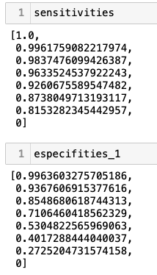
Curvas ROC I
Resultados
N.º de positivos reales = TP + FN
N.º de negativos reales = TN + FP
N.º de predicciones correctas = TP + TN
N.º de predicciones incorrectas = FP + FN
Estimación Sensibilidad / Especificidad
Sensibilidad = (TPR) = TP / (TP + FN)
Especificidad = (TNR) = TN / (TN + FP)]
FPR (False-Postive Rate) = 1 – Especificidad
Diagonal
La diagonal (Benchmarking) representa el 50%
La diagonal es una decisión totalmente aleatoria
La diagonal es el peor modelo que existe

Slide 29
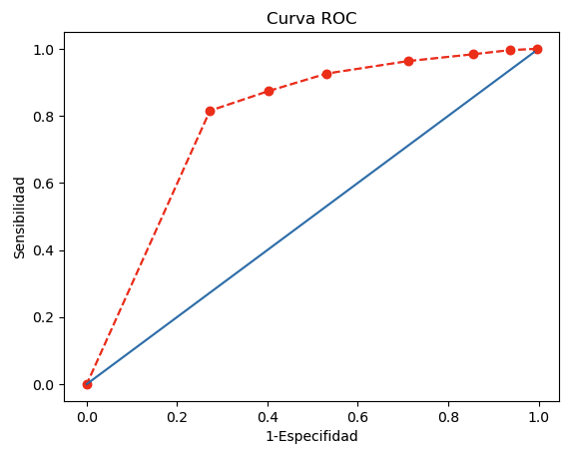
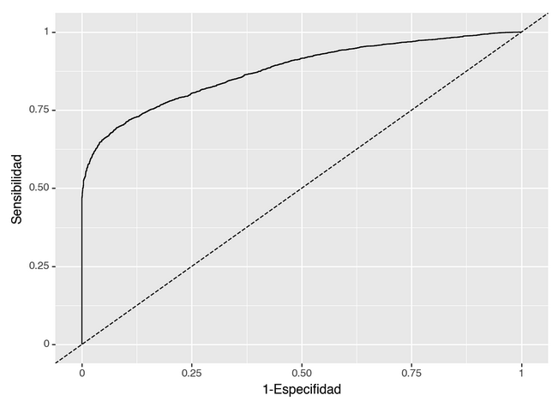
Curvas ROC II
Curva ROC
Area under the curve (AUC) = 0.877

Slide 30
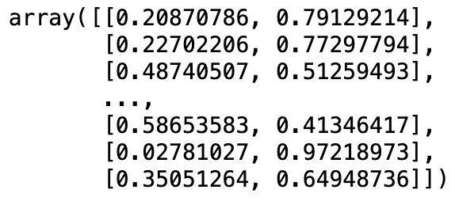
Aplicación práctica I
Umbral (Threshold)
Una institución financiera conoce un % promedio de fraude a priori
Podemos utilizar dicha tasa como un umbral de probabilidades
En base al modelo de regresión logística estimamos las predicciones
Obtener una matriz de probabilidades (0, 1)
Fijar un umbral tal que las probabilidades estimadas sean clasificadas en 2 categorías:
p > umbral (𝜀) → 1 (fraude)
P <= umbral (𝜀) → 0 (fraude, no fraude)
Escenarios:
Supongamos que 10% de los pagos con tarjeta de crédito son fraudulentos
Supongamos que 75% de los pagos con tarjeta de crédito son fraudulentos

Slide 31
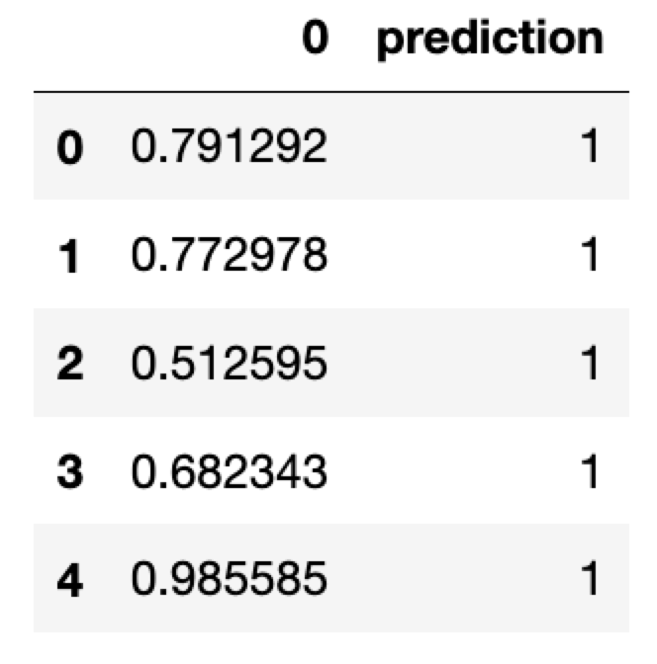
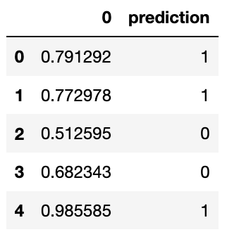
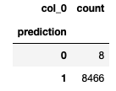
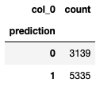
Aplicación práctica II
Escenario 10%
Escenario 75%
Si > 10%, entonces clasificar como fraude = 1
Si < 10%, entonces clasificar como no fraude = 0
Más 99% de observaciones serían clasificadas como fraudulentas con un umbral del 10% (muy restrictivo)
Si > 75%, entonces clasificar como fraude = 1
Si < 75%, entonces clasificar como no fraude = 0
Más 62,95% de observaciones serían clasificadas como fraudulentas con un umbral del 10%
Si aumenta el umbral, disminuye el % de predicción

Slide 32
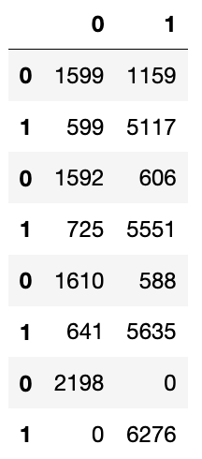
Resultados I
Matrices de confusión
Regresión Logística
Ratio de precisión = (TP + TN) / (TP +TN +FP + FN) = (5812 + 1032) / 8474 = 80,76%
KNN
Ratio de precisión = (TP + TN) / (TP +TN +FP + FN) = 84,29%
Árboles de decisión
Ratio de precisión = (TP + TN) / (TP +TN +FP + FN) = 85,5%
Bosques aleatorios
Ratio de precisión = (TP + TN) / (TP +TN +FP + FN) = 100%
Regresión Logística
KNN
Árbol de deisiones
Bosques aleatorios

Slide 33
Resultados II
Ratios de precisión (accuracy) en la predicción son muy aproximados entre los algoritmos
Los porcentajes de clasificación de verdaderos positivos y verdaderos negativos sean muy aproximados entre los 3 primeros algoritmos.
Siendo el modelo predicción de bosques aleatorios el más preciso
Los coeficientes de regresión indican los cambios en escala logarítmica por cada unidad de cambio de las variables. Por ejemplo, a mayor importe de pago, mayor probabilidad de fraude. Por el contrario, a mayor ingreso promedio, menor probabilidad de fraude. A mayor proporción de tarjeta visa, menor probabilidad de fraude. A mayor frecuencia de divorciados menor probabilidad de fraude
Los criterios de clasificación más importantes son el importe, el gasto promedio, la tarjeta visa y master.
Por los resultados, puedo intuir que los métodos de regresión logística, K-vecinos más próximos, árboles de decisión y bosques aleatorios son algoritmos óptimos para clasificar las observaciones (transacciones de pago con tarjeta de crédito) en fraudulentas y no fraudulentas.

